Slide 1


Slide 2





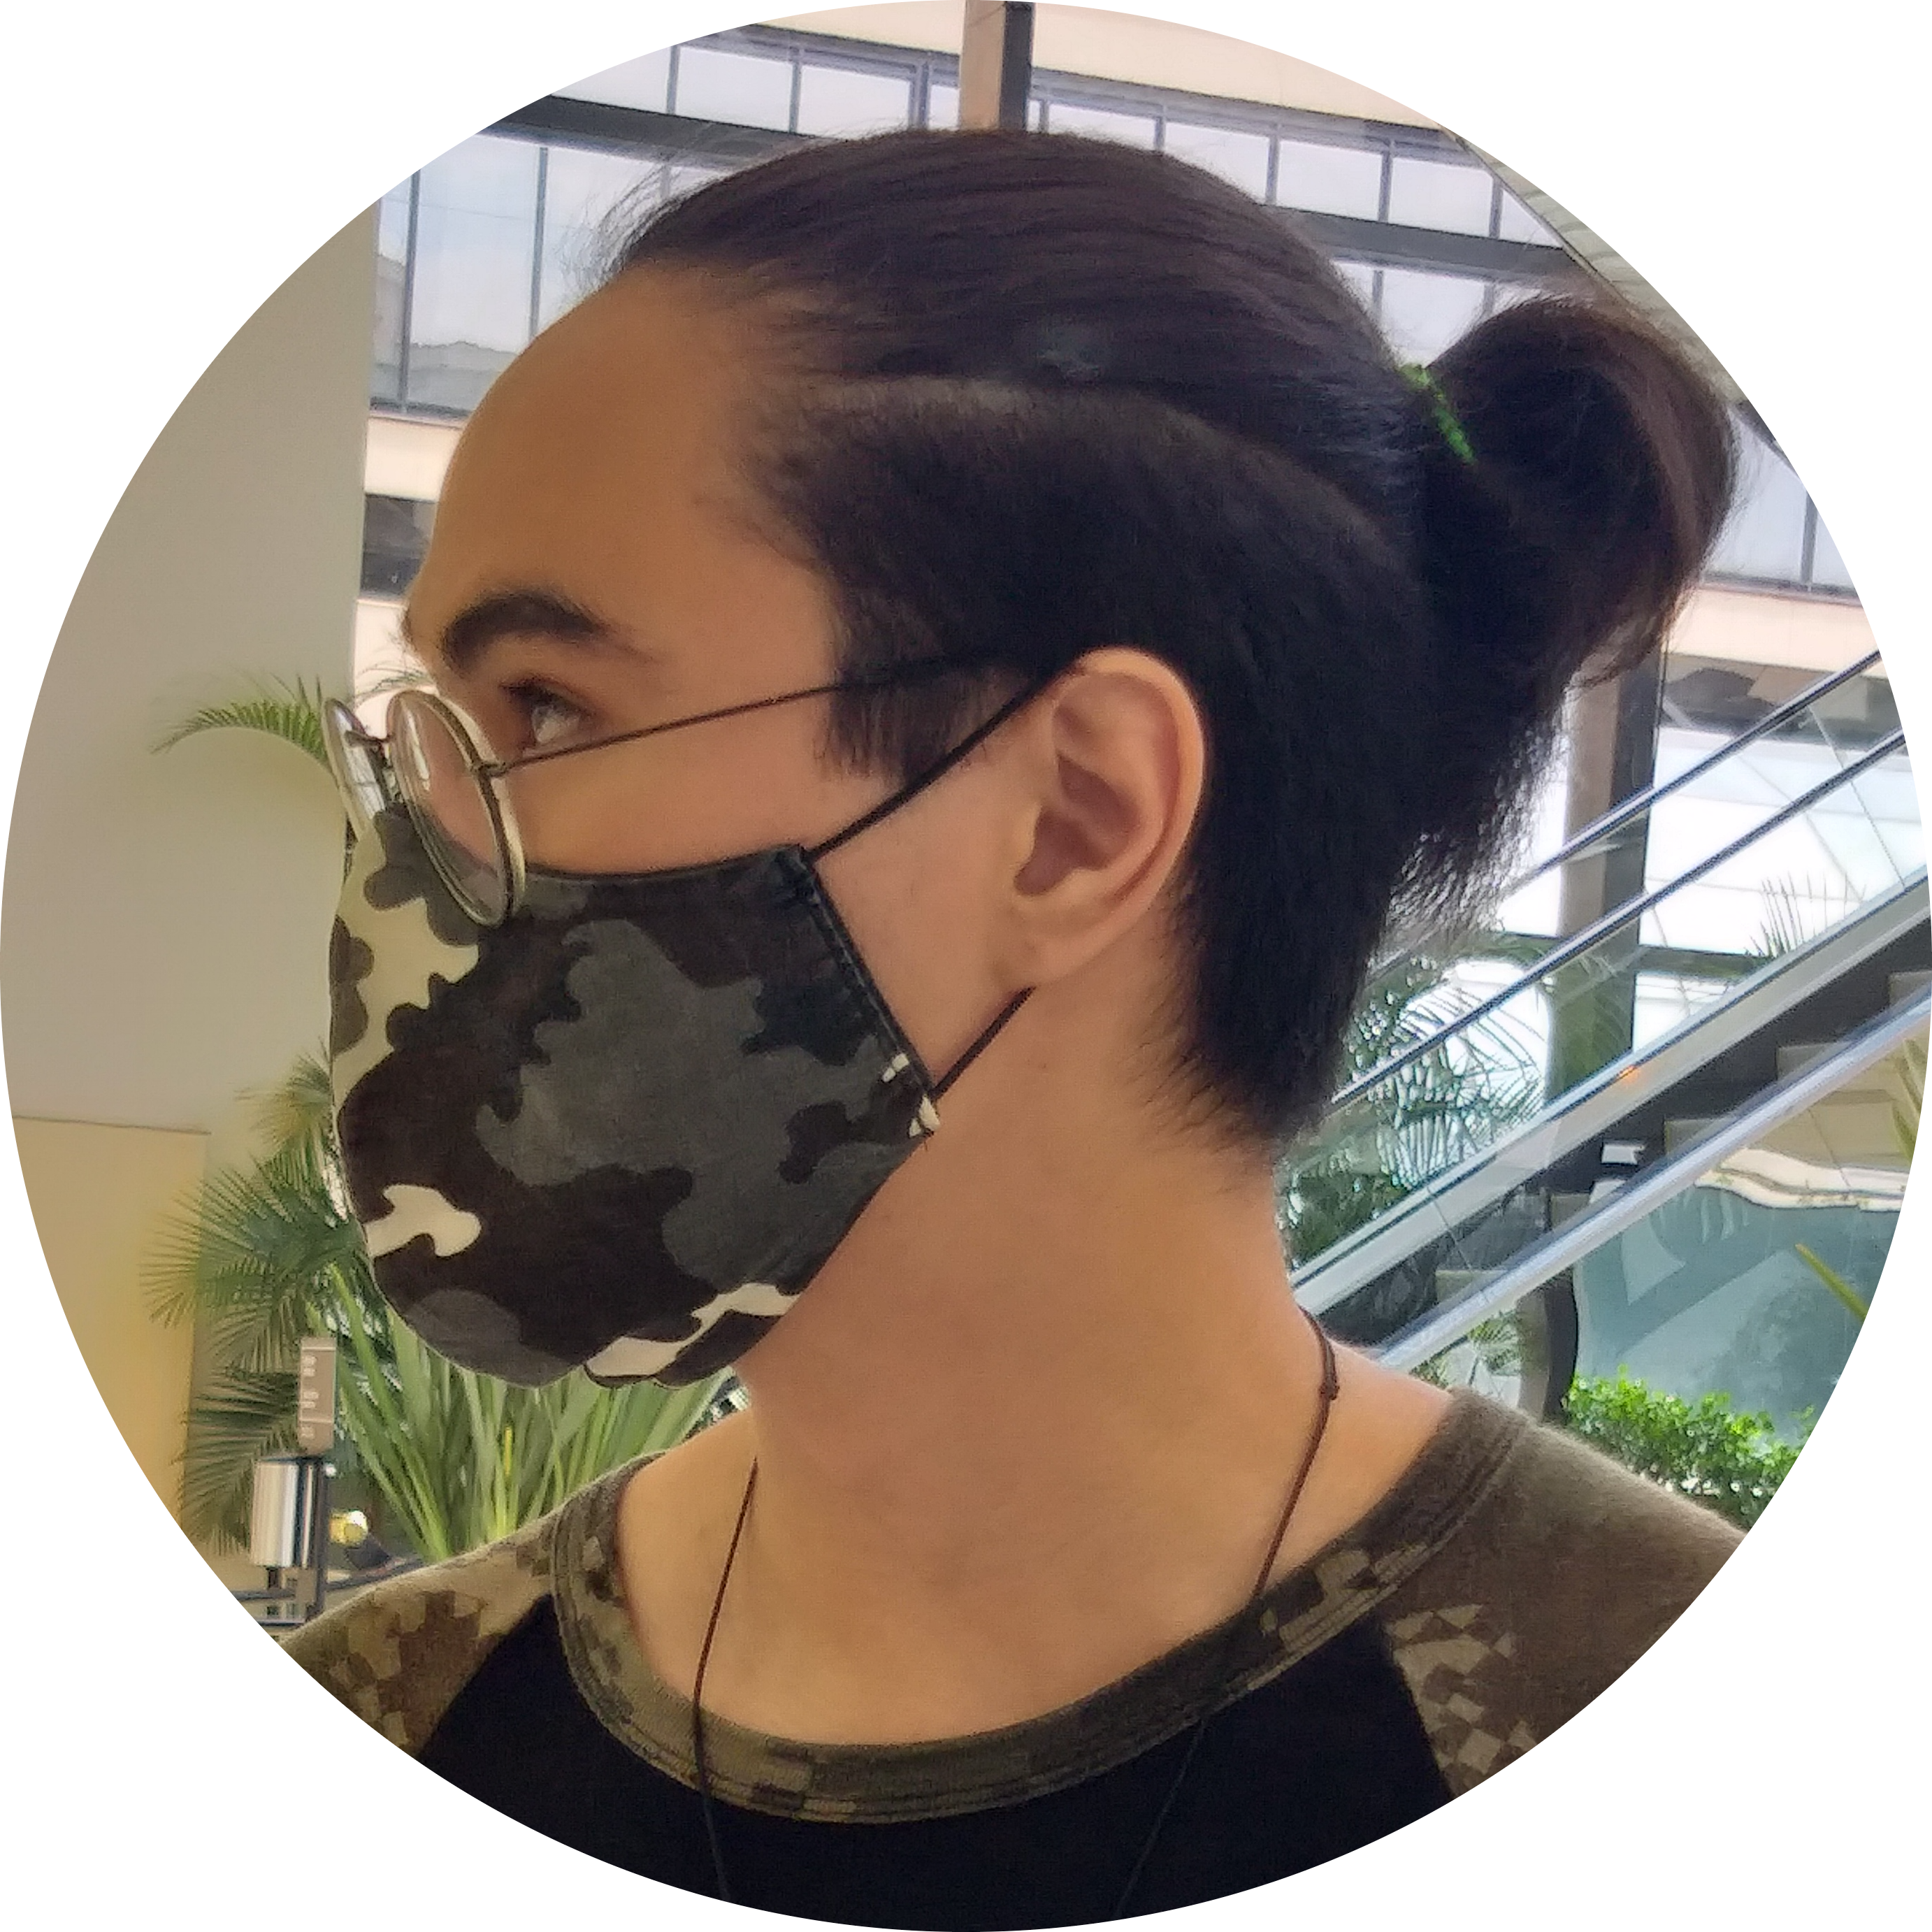
Conheça a nossa equipe
Julia Duran
Product Owner
Análise de dados
Jonathan Gilber
Designer
Dev Front-End
Pedro Mendonça
Scrum Master
Dev Full-Stack
Reginaldo Junior
Dev Full-Stack
Software Engineer
Mythras Freitas
Dev Full-Stack
Analista Júnior
Matheus Hideki
Dev Back-End
Data Engineer

Slide 3
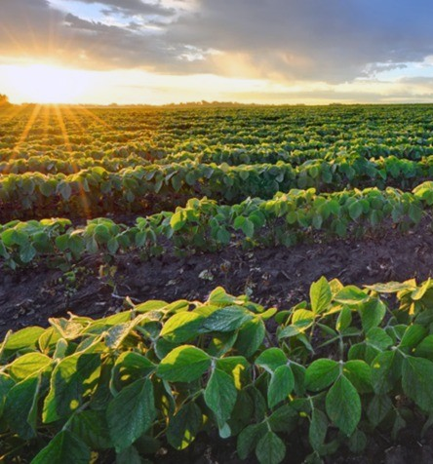
Nossa empresa
Somos a Sunbean, empresa focada em soluções para os produtores e agricultores afetados pelas mudanças climáticas.

Slide 4
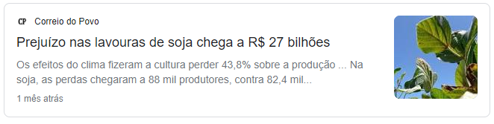
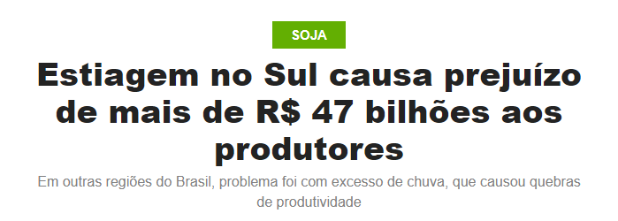
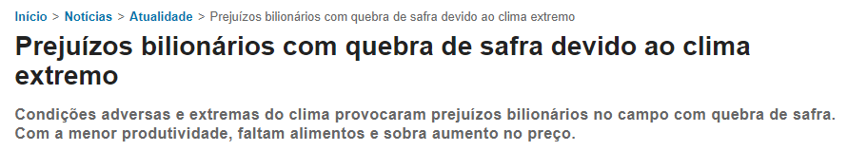
Problemas
Perdas bilionárias na área de agronegócio por problemas climáticos

Slide 5

Problemas:
Umidade no solo
Mudanças climáticas
A umidade ideal para solos argilosos é de 60% a 70%, e para solos arenosos de 60% a 80%
Temperatura global pode subir de 1,5°C a 2°C neste século
Temperatura da soja
Econômica
Temperaturas muito baixa ou muito elevada impossibilitam uma germinação saudável
Os produtores tendem a sofrer cada vez maiores perdas econômicas em razão das mudanças climáticas

Slide 6


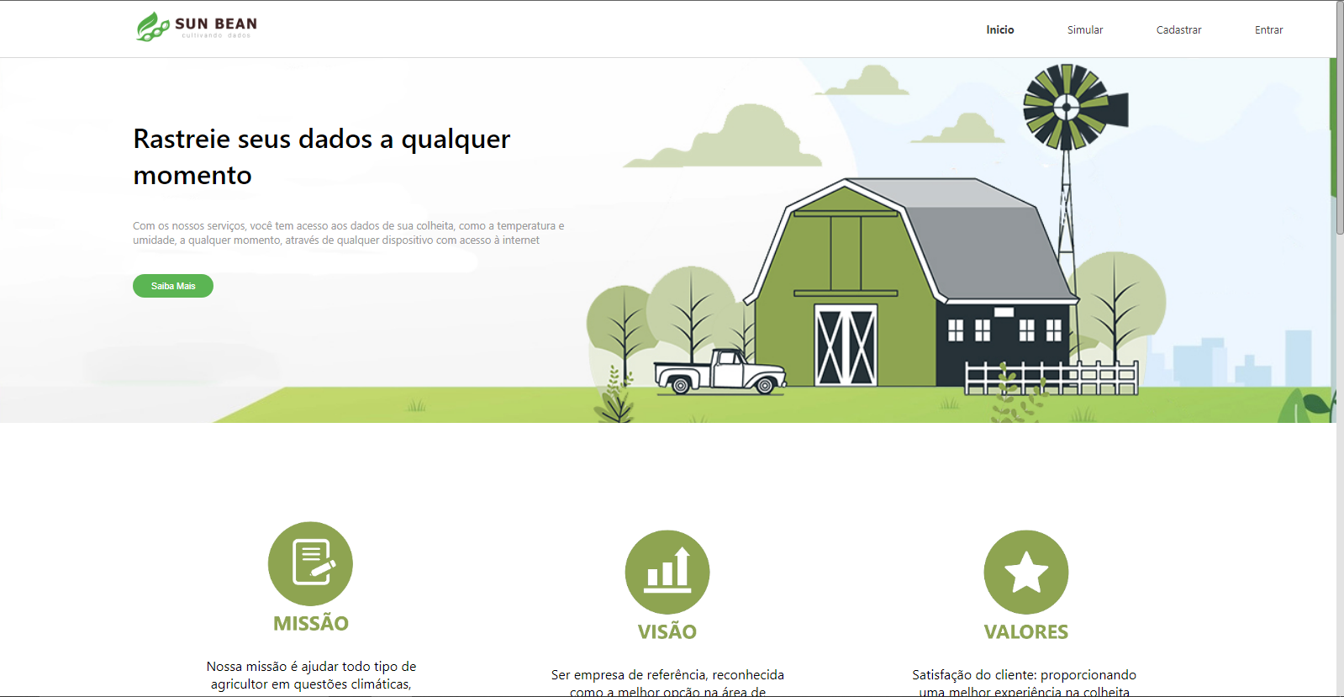

Infográfico
Site
Plantio
Lucro
Gráficos
Acesso ao site e a todo conteudo
Avaliação do plantio do cliente
Redução de perdas rendendo lucro
Gráficos explicativos sobre o plantio

Slide 7
SAMP
Sistema de Analise e Monitoramento de Plantação

Slide 8






Visão de negocio
1º passo
2º passo
Fechar o contrato
3º passo
Instalar o SAMP no local
5º passo
Tomar melhores decisões e aumentar lucros
Cliente entra em contato com nossa empresa.
Analisar o local de instalação do SAMP.
4º passo
Acessar o site e analisar os dados.
6º passo

Slide 9
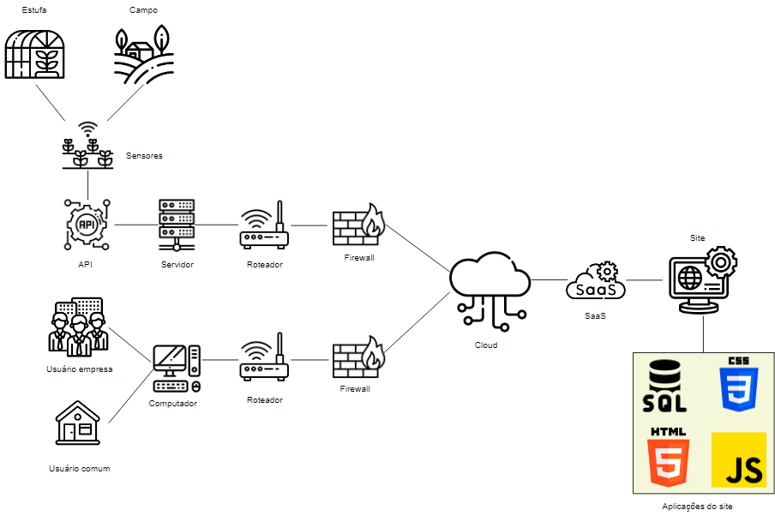
Diagrama de Solução

Slide 10
Visite nosso site!
Nosso site é simples e fácil de acessar, com layout minimalista e direto para que o usuário sinta-se a vontade em usar.

Slide 11
Próximos passos
° Página de Suporte
° Esqueceu a Senha
° Conectar API no site
° Teste com Sensor do Projeto + Gráficos + Banco de Dados local
° Gráficos em tempo real
° Planilha de riscos

Slide 12

Obrigado!
Alguma duvida?
SunBean_22@gmail.com
+55 620 421 838
SunBean.com
Créditos: SunBean

